Slide 1
第四题（交通控制灯）
设计内容：
以 4 个红色指示灯、 4 个绿色指示灯和 4 个黄色指示灯模拟路口的东、南、西、北 4 个方向的红、绿、黄交通灯。控制这些指示灯，使它们按下列规律亮和灭。（ 1）初始状态为 4 个方向的红灯全亮，时间 1S；（ 2）东、西方向绿灯亮，南、北方向红灯亮。东、西方向通车，时间 5S；（ 3）东、西方向黄灯闪烁，南、北方向红灯亮，时间 2S；（ 4）东、西方向红灯亮，南、北方向绿灯亮，南、北方向通车，时间 5S；（ 5）东、西方向红灯亮，南、北方向红闪烁，时间 2S；（ 6）返回 2），继续运行；
王晶晶 姜枫

Slide 2
设计思路
灯亮即为1，灯灭即为0
东西方向
红灯 | 黄灯 | 绿灯 | 持续时间
1 | 0 | 0 | 1s
0 | 0 | 1 | 5s
0 | 1 | 0 | 2s
1 | 0 | 0 | 5s
1 | 0 | 0 | 2s

Slide 3
设计思路
灯亮即为1，灯灭即为0
南北方向
红灯 | 黄灯 | 绿灯 | 持续时间
1 | 0 | 0 | 1s
1 | 0 | 0 | 5s
1 | 0 | 0 | 2s
0 | 0 | 1 | 5s
0 | 1 | 0 | 2s

Slide 4
东西方向
先处理东西方向，将三个灯分别拿出来分析就很明显地观察出，三个灯的循环过程
红灯 | 时间
1 | 1s
0 | 5s
0 | 2s
1 | 5s
1 | 2s
黄灯 | 时间
0 | 1s
0 | 5s
1 | 2s
0 | 5s
0 | 2s
绿灯 | 时间
0 | 1s
1 | 5s
0 | 2s
0 | 5s
0 | 2s

Slide 5
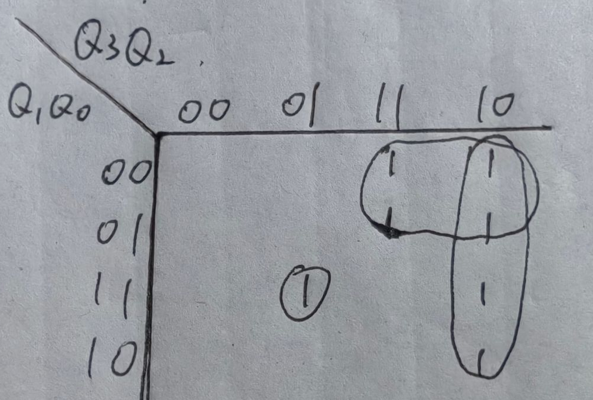
0000
0001
0010
0011
0100
0101
0110
0111
1000
1001
1010
1011
1100
1101
循环时长为14s,故只需要14个状态
选前7个状态为低电平（0），后7个状态为高电平（1）
红灯 | 时间
1 | 1s
0 | 5s
0 | 2s
1 | 5s
1 | 2s
卡诺图化简
得到的循环逻辑函数为
Z（red）= Q3'Q2Q1Q0+Q3Q1'+Q3Q2'
红灯 | 时间
1 | 1s
0 | 7s
1 | 7s
使用74163芯片，14s之后从1101重新置数回0000
则置数端的输入为LOAD（red）=Q3Q2Q0

Slide 6
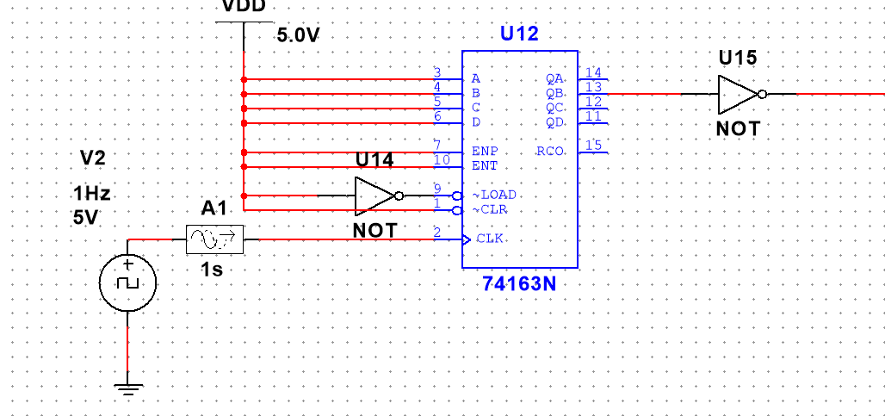
循环的部分处理完毕，接下来处理如何让红灯进入循环的问题
引入延时工具，可以让Z(red)的输出延时。
再用一个74163芯片，完成进入循环的功能。
这个部分的功能是，输出Q2'
74163在模拟的时候是从0001开始计数，延时1s可以让他从0000开始计数
置数端接入低电平，第一秒正常计数为0000，输出Q2’=1.
之后的一直置数为1111，输出Q2’=0.
即Q2’只在第一秒为1，其余时间一直为0
通过这个电路可以实现进入循环

Slide 7
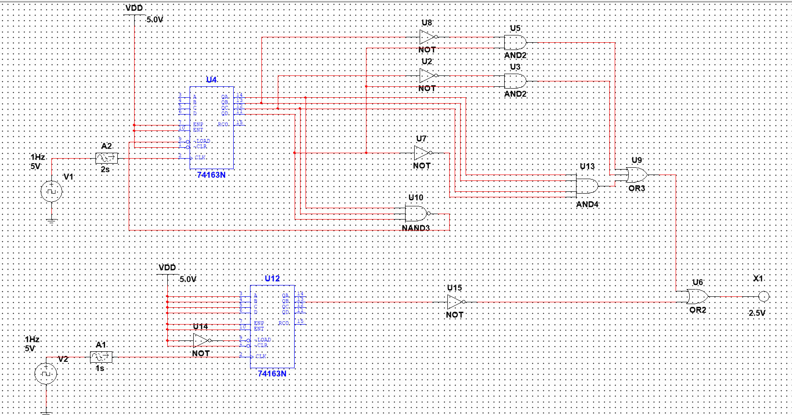
上方的74163即为输出
Z（red）= Q3'Q2Q1Q0+Q3Q1'+Q3Q2’
下方的74163即为输出
Q2’
上方延时2s（1+1），即在正常工作的情况下延时1s,可以让Z（red）的初态多维持1s
通过或门，将Z（red）和Q2’相与
RED(东西)= Z（red）+Q2’

Slide 8
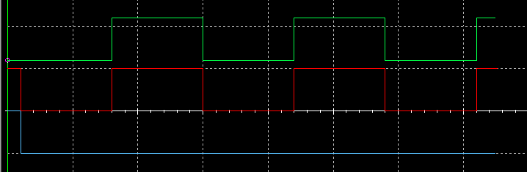
上方的74163即为输出
Z（red）= Q3'Q2Q1Q0+Q3Q1'+Q3Q2’
下方的74163即为输出
Q2’
0000
0001
0010
0011
0100
0101
0110
0111
1000
1001
1010
1011
1100
1101
红灯 | 时间
1 | 1s
0 | 7s
1 | 7s
上方延时2s（1+1），即在正常工作的情况下延时1s,可以让Z（red）的初态多维持1s
即让Z（red）= 0的时间在第一次循环从7s变成8s
通过或门，将Z（red）和Q2’相与
Q2’只在第一秒为1，其余时间一直为0
RED(东西)= Z（red）+Q2’，此时就可以实现东西方向红灯工作的逻辑

Slide 9
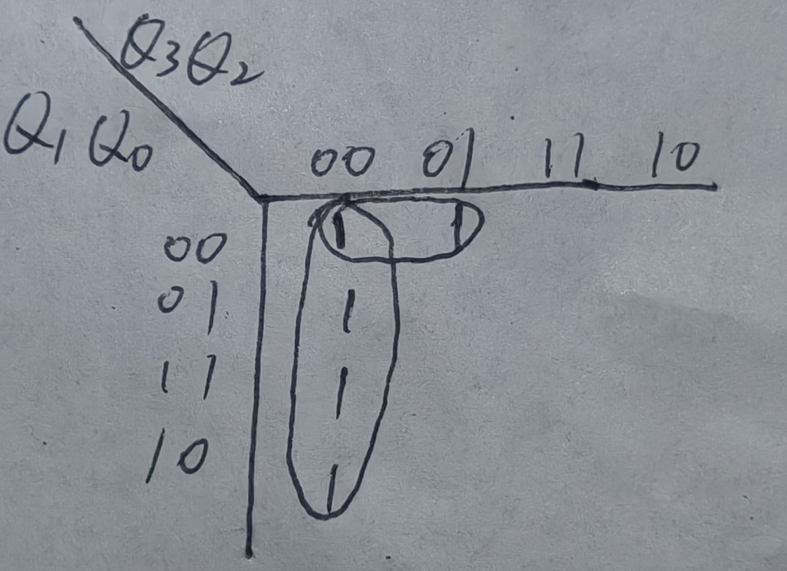
绿灯 | 时间
0 | 1s
1 | 5s
0 | 2s
0 | 5s
0 | 2s
0000
0001
0010
0011
0100
0101
0110
0111
1000
1001
1010
1011
1100
1101
LOAD（green）=Q3Q2Q0
绿灯 | 时间
0 | 1s
1 | 5s
0 | 9s
Z（green）= Q3'Q2’+Q3'Q1’ Q0’

Slide 10
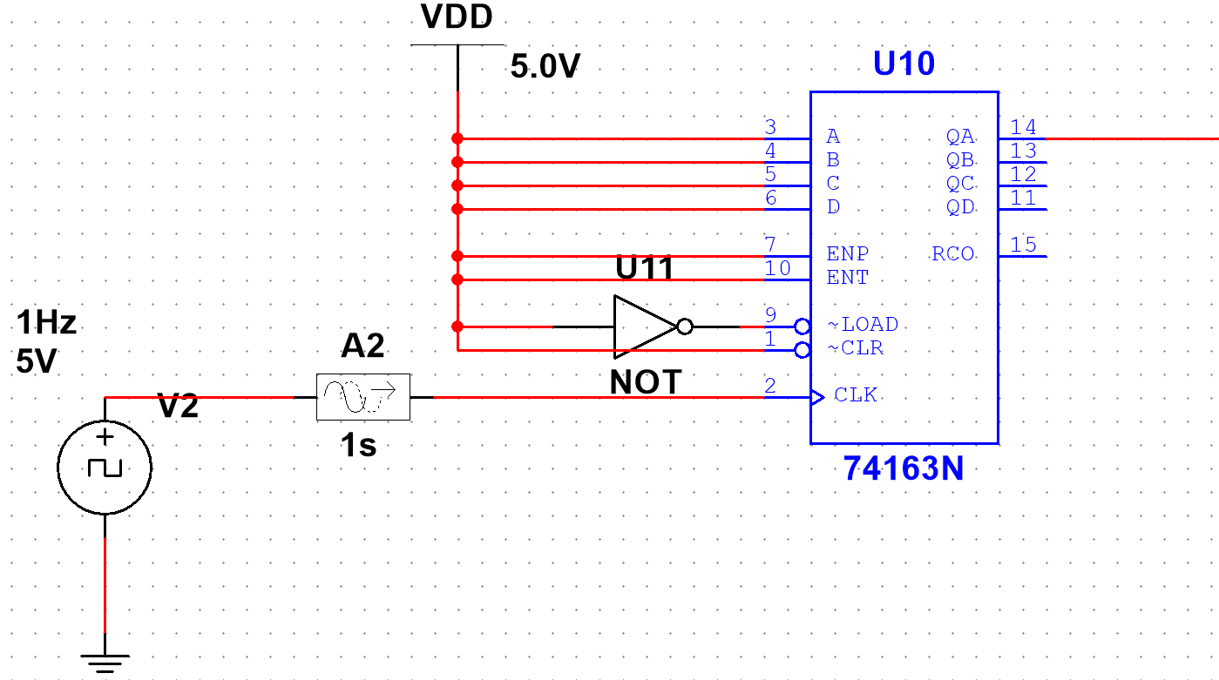
绿灯 | 时间
0 | 1s
1 | 5s
0 | 9s
绿灯在红灯亮了1s之后再亮，可以通过延时1s后再进入工作循环，即延时2s（1+1），就可以完成这个功能
这块74163输出Q0,可以实现第一秒输出0，之后一直输出1的功能，用于进入绿灯循环

Slide 11
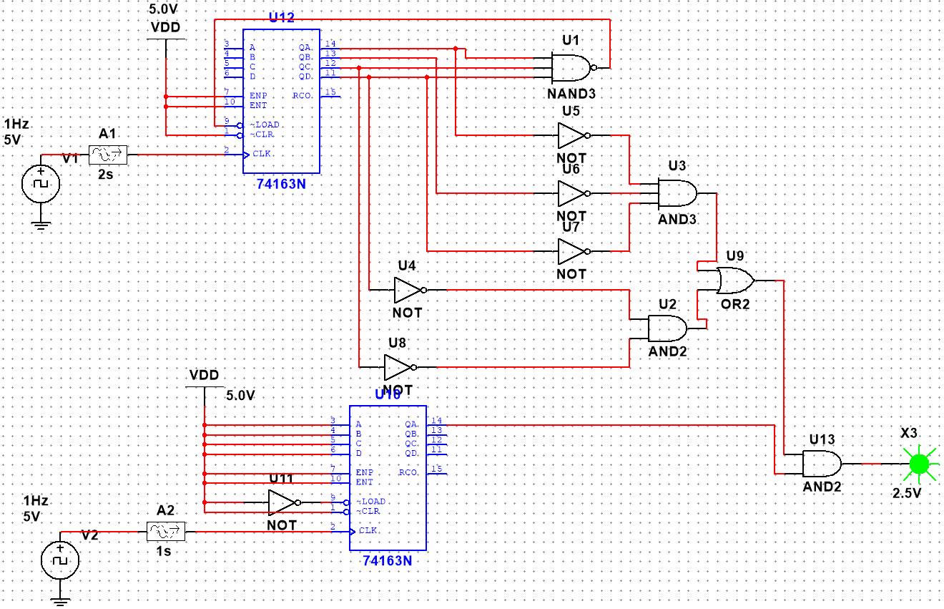
上方的74163用于实现
Z（green）= Q3'Q2’+Q3'Q1’ Q0’
上方的74163输出Q0,通过置数成1111，实现第一秒输出0，之后一直为1
GREEN（东西）=
Z（green）* Q0

Slide 12
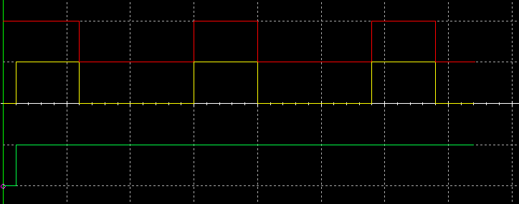
上方的74163用于实现
Z（green）= Q3'Q2’+Q3'Q1’ Q0’
0000
0001
0010
0011
0100
0101
0110
0111
1000
1001
1010
1011
1100
1101
绿灯 | 时间
0 | 1s
1 | 5s
0 | 9s
上方的74163输出Q0,通过置数成1111，实现第一秒输出0，之后一直为1
GREEN（东西）=
Z（green）* Q0

Slide 13
黄灯 | 时间
0 | 1s
0 | 5s
1 | 2s
0 | 5s
0 | 2s
0000
0001
0010
0011
0100
0101
0110
0111
1000
1001
1010
1011
1100
1101
显然，循环时间仍是14s，前2个状态输出1，后面12个输出0
LOAD（yellow）=Q3Q2Q0
Z（yellow）= Q3'Q2'Q1’
循环工作逻辑为绿——黄——红
故黄灯信号工作是在绿灯结束后的，黄灯的时钟信号相对于绿灯再延时5s即可
让黄灯和一个5HZ的时钟信号相与，即可实现0.2s的闪烁
黄灯 | 时间
0 | 6s
1 | 2s
0 | 12s

Slide 14
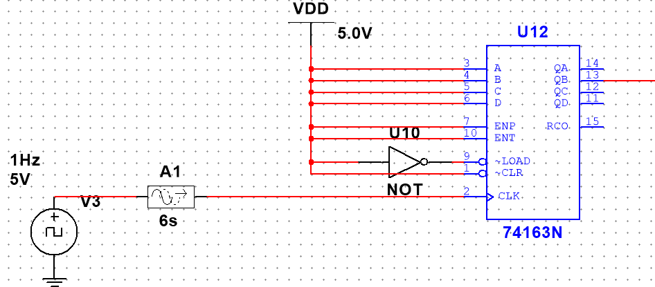
这一电路与绿灯的相似，只是相对于绿灯多延时了5s，实现前6s输出0,之后一直输出1，能够让黄灯进入循环

Slide 15
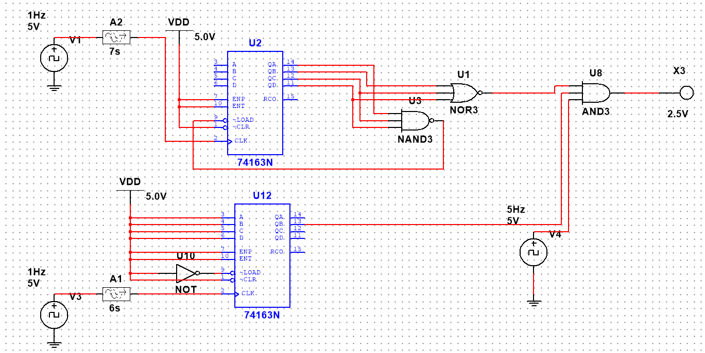
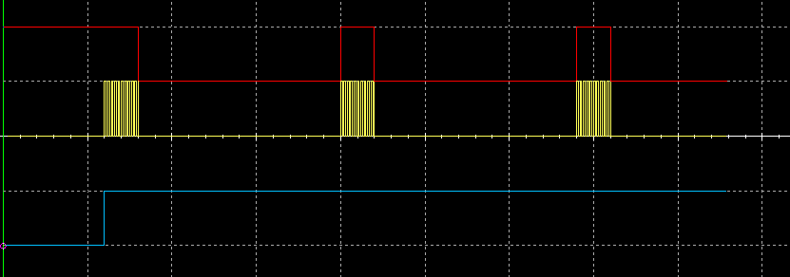
上方74163用于输出
Z（yellow）= Q3'Q2'Q1’
下方输出Q1，实现前6s输出0,之后一直输出1，能够让黄灯进入循环
YELLOW(东西)=
Z（yellow)*Q1*CLK

Slide 16
东西方向
红灯 | 黄灯 | 绿灯 | 持续时间
1 | 0 | 0 | 1s
0 | 0 | 1 | 5s
0 | 1 | 0 | 2s
1 | 0 | 0 | 5s
1 | 0 | 0 | 2s
南北方向
红灯 | 黄灯 | 绿灯 | 持续时间
1 | 0 | 0 | 1s
1 | 0 | 0 | 5s
1 | 0 | 0 | 2s
0 | 0 | 1 | 5s
0 | 1 | 0 | 2s
从交通灯的工作系统可以看出，东西方向和南北方向的交通灯循环工作时间仅仅相差东西方向灯的动作时间，即南北方向的灯只需要在东西方向的灯的CLK信号上分别延时即可，根据二者的工作相差时间，南北方向的灯均相对于东西方向延时7s。

Slide 17
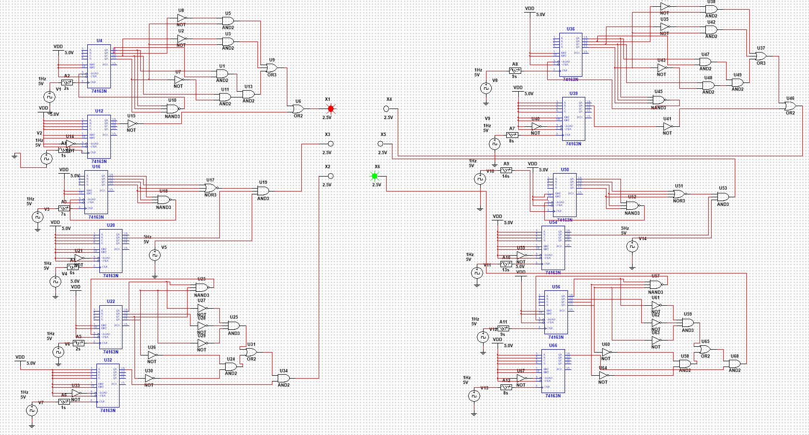

Slide 18
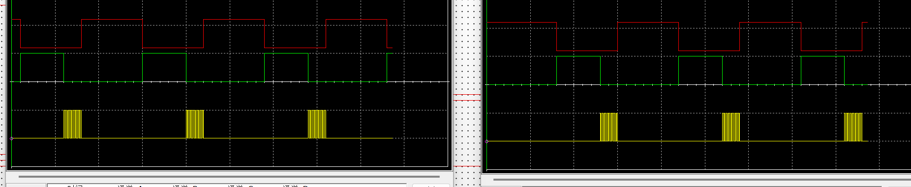
模拟图像

Slide 19
不考虑延时
东西红灯
0000
0001
0010
0011
0100
0101
0110
0111
1000
1001
1010
1011
1100
1101
1110
Z（red）= Q3Q2'+Q3Q1'+Q3Q0'+Q2'Q1'Q0'
LOAD（red）=Q3Q2Q1
在循环内是从0001开始计数，则输入端就设置成0001

Slide 20
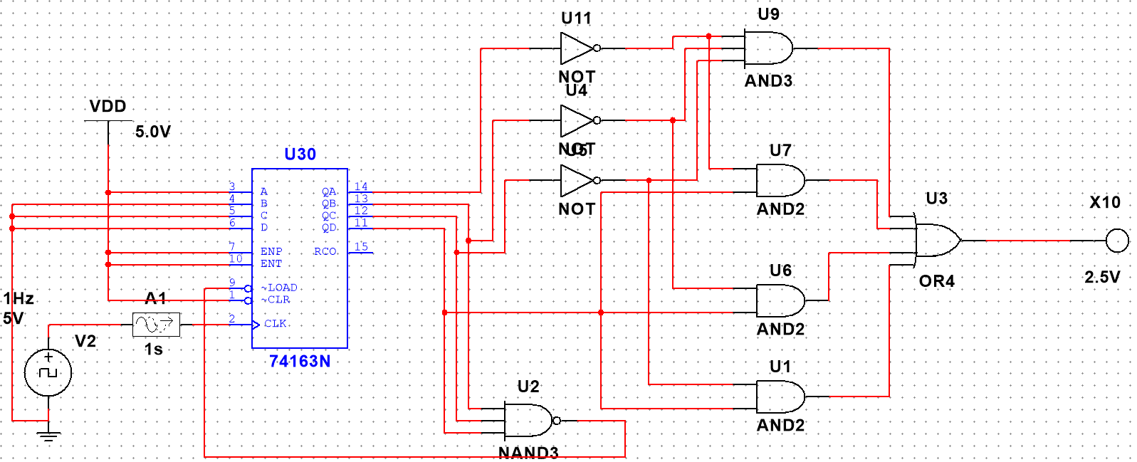
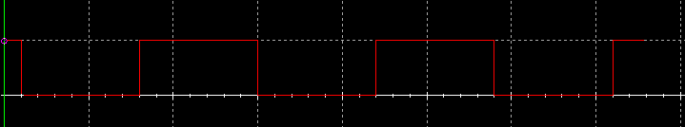

Slide 21
0000
0001
0010
0011
0100
0101
0110
0111
1000
1001
1010
1011
1100
1101
1110
东西绿灯
Z（green）= Q3Q2'+Q3Q1'+Q3Q0'+Q2'Q1'Q0
LOAD（green）=Q3Q2Q1

Slide 22
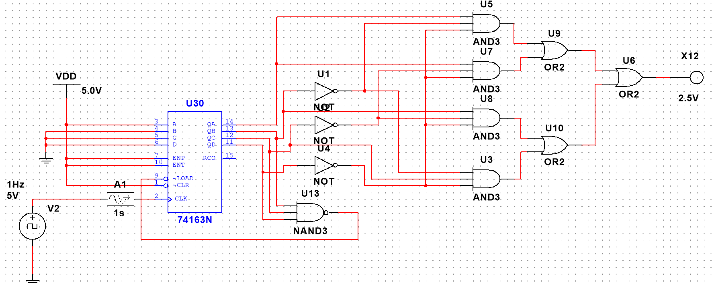
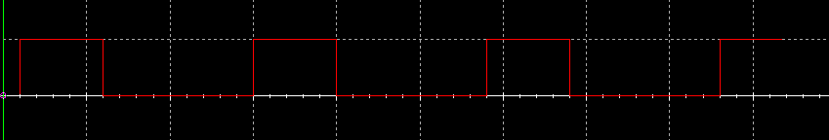

Slide 23
东西黄灯
0000
0001
0010
0011
0100
0101
0110
0111
1000
1001
1010
1011
1100
1101
1110
Z（yellow）= Q3'Q2Q1
LOAD（ yellow ）=Q3Q2Q1

Slide 24
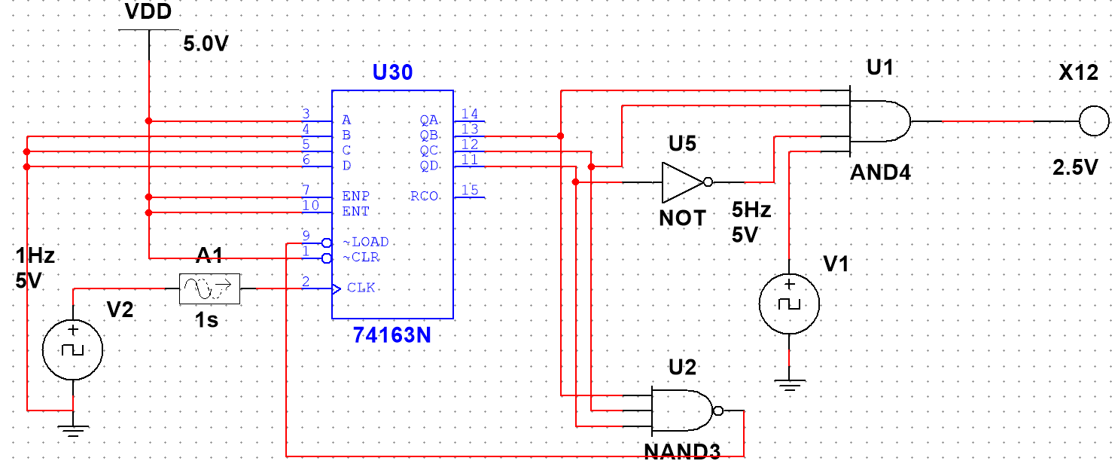
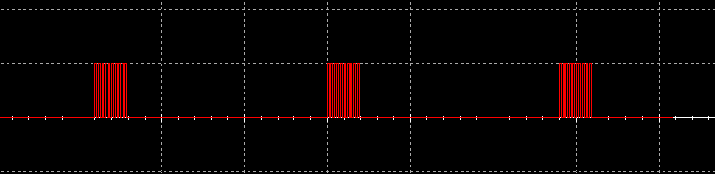

Slide 25
南北红灯
0000
0001
0010
0011
0100
0101
0110
0111
1000
1001
1010
1011
1100
1101
1110
Z（red）= Q3'
LOAD（ red）=Q3Q2Q1

Slide 26
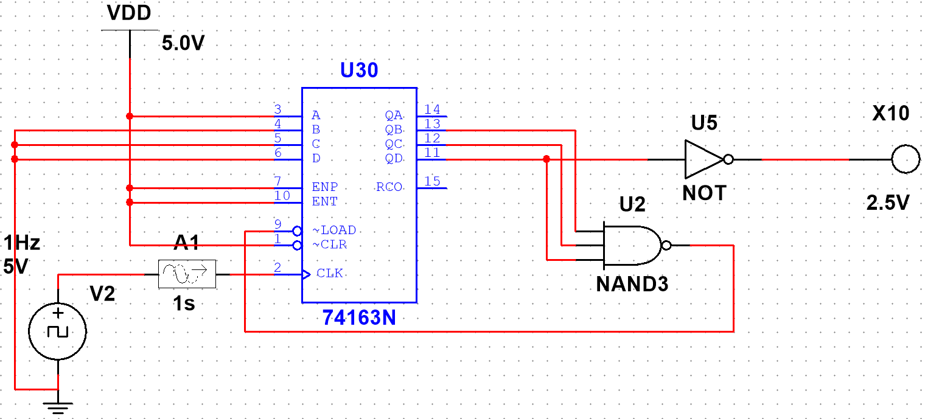
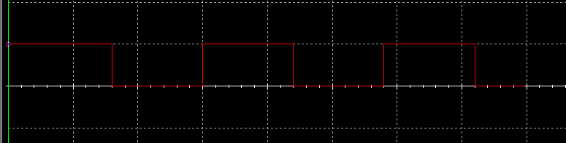

Slide 27
南北绿灯
0000
0001
0010
0011
0100
0101
0110
0111
1000
1001
1010
1011
1100
1101
1110
Z（green）= Q3Q2'+Q3Q1'Q0'
LOAD（ green）=Q3Q2Q1

Slide 28
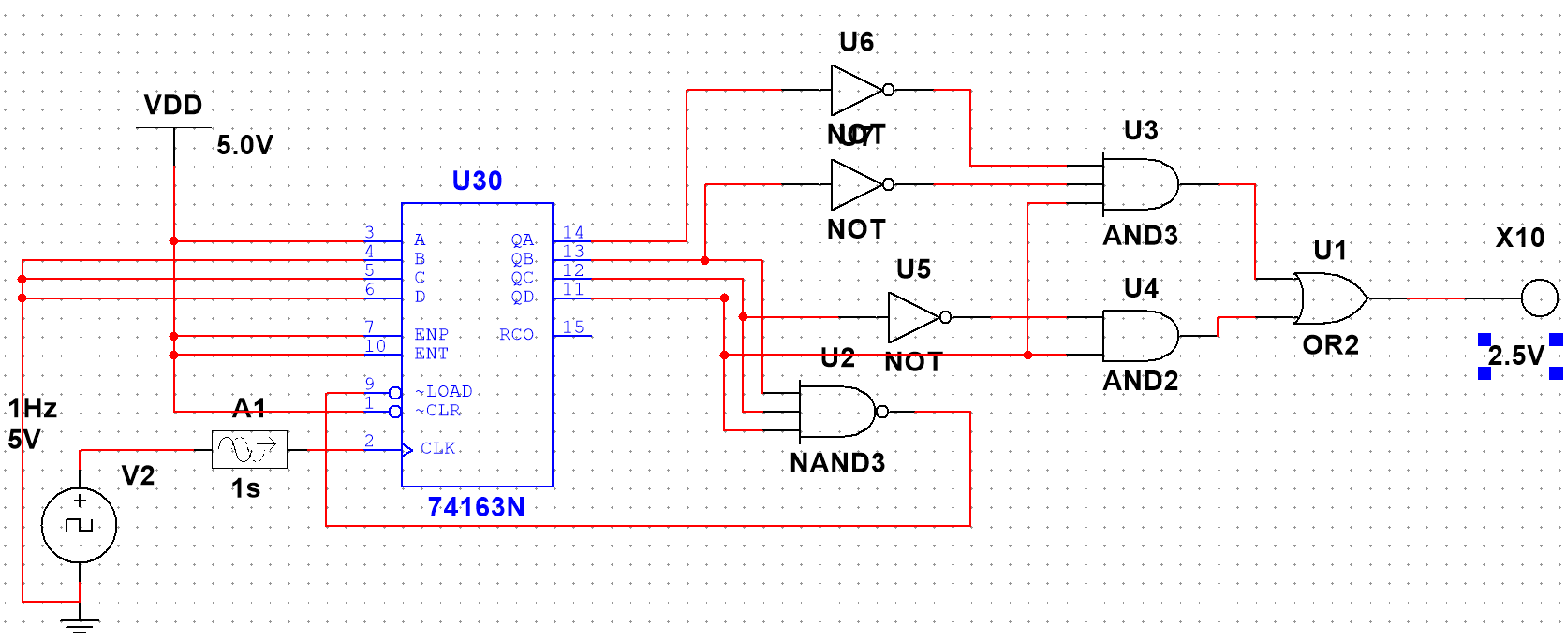
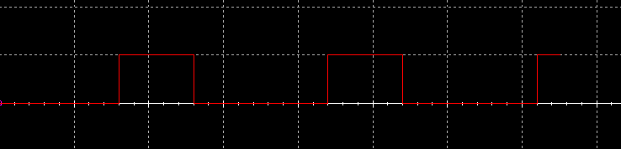

Slide 29
南北黄灯
0000
0001
0010
0011
0100
0101
0110
0111
1000
1001
1010
1011
1100
1101
1110
Z（ yellow ）= Q3Q2Q1'Q0+Q3Q2Q1Q0'
LOAD（ yellow）=Q3Q2Q1

Slide 30
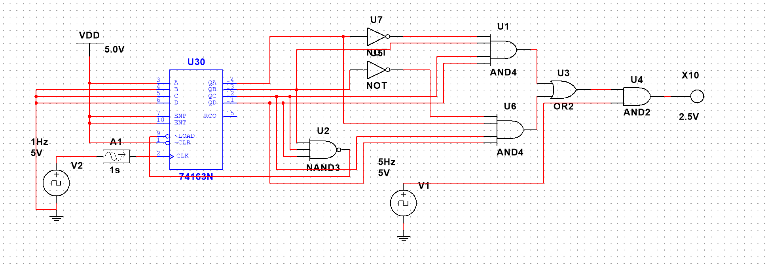
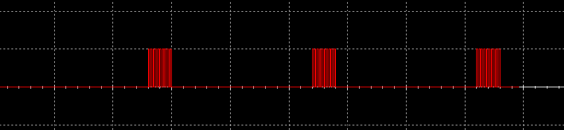

Slide 31
Verilog代码功能介绍
module module74X163(clk,clr,LOAD,enp,ent,d,q,rco);
input clk,clr,LOAD,enp,ent;
input[3:0] d;//输入
output [3:0] q;//输出
output rco;//进位输出
reg [3:0] q=0;
reg rco=0;//赋初值
always @ (posedge clk) begin
if (clr==0) q<=0;
else if (LOAD==0) q<=d;//低电平有效
else if ((enp==1) && (ent==1)) q<=q+1;//使能输入有效时计数，但是使能输入的优先级是要低于清零和置数的
else q<=q;
end
always @ (q or ent) begin
if ((ent==1) && (q==15)) rco=1;//进位输出
else rco=0;
end
endmodule
首先是74X163的功能模块，右侧的代码编写了74X163的计数，置数，清零等功能，clr，LOAD都是低电平有效

Slide 32
module clk_divider(
input wire clk_50m, // 50MHz 输入时钟
output reg clk_half,clk9 // 输出时钟
);
reg [25:0] counter1; // 26位计数器
reg [25:0] counter2;
// 初始化计数器
initial begin
counter1 = 0;
counter2 = 0;
clk_half = 0;
end
// 每当50MHz时钟上升沿到来时，计数器增加
always @(posedge clk_50m) begin
if (counter1 == 12500000) begin // 50MHz 到2Hz
counter1 <= 0; // 重置计数器
clk_half <= ~clk_half;
end else begin
counter1 <= counter1 + 1; // 计数器递增
end
end
always @(posedge clk_50m) begin
if (counter2 == 10000000) begin // 是 50MHz 到clk9
counter2 <= 0; // 重置计数器
clk9 <= ~clk9;
end else begin
counter2 <= counter2 + 1; // 计数器递增
end
end
endmodule
然后是分频模块，主要用于将FPGA的50MHz的全局始终分频得到的所需时钟
在这里我们所需的时钟由周期0.4s的用于让黄灯闪烁的时钟clk9和周期0.5s的时钟clk_half

Slide 33
module delay_1hz(
input wire clk_half, // 输入的1Hz时钟信号
output reg clk1, // 延迟后的1Hz时钟信号
);
parameter CLK_FREQ = 2; // 输入时钟频率为1Hz
parameter DELAY_SEC1 = 2; // 延迟2秒
parameter DELAY_COUNT1 = CLK_FREQ * DELAY_SEC1; // 延迟的计数次数
reg [63:0] delay_counter1; // 延迟计数器，根据需要调整位宽
// 初始化延迟计数器和输出时钟
initial begin
delay_counter1 = 0;
clk1=0;
end
// 使用2Hz时钟信号来计数并创建延迟
always @(posedge clk_half) begin
if (delay_counter1 < DELAY_COUNT1 - 1) begin
// 如果计数器未达到延迟次数，则递增计数器
delay_counter1 <= delay_counter1 + 1;
end else begin
// 一旦计数器达到延迟次数，开始输出延迟后的时钟信号
clk1 <= ~clk1; // 翻转时钟信号以保持1Hz频率
end
end
还需要一个延迟模块来提供所需要的延时
之前分频得到的2Hz的信号clk_half就是用在此处产生延迟并得到1Hz的时钟信号的
由于这段代码过长，再次缩减了一部分，只展示了clk1的产生过程

Slide 34
所需功能模块都已经齐全，接下来可以开始编写主模块来完成所需功能
module topmodule(
input clk_50m, // 共用的时钟信号
output wire Gew,Rew,Yew,Gsn,Rsn,Ysn // 最终输出结果
);
wire clk1; wire clk2; wire clk3;wire clk4;wire clk5;wire clk6;wire clk7;wire clk8;wire clk9;wire clk_half;
//调用分频模块的功能
clk_divider uut15(
.clk_50m(clk_50m),
.clk_half(clk_half),
.clk9(clk9)
);
//调用延迟模块的功能
delay_1hz uut16(
.clk_half(clk_half),
.clk1(clk1),
…………
.clk8(clk8)
);
// 定义74X163的信号
wire [3:0] q1;
wire rco1;
wire load1;
…………
wire [3:0] q12;
wire rco12;
下面还有一部分内容，下一页PPT接着

Slide 35
接上文
这些便是主要模块的展示（有一些裁剪）最后得到六个输出
// 实例化第一个74X163
module74X163 uut1 (
.clk(clk1),
.clr(1'b1),
.LOAD(load1),
.enp(1'b1),
.ent(1'b1),
.d(4'b0000),
.q(q1),
.rco(rco1)
);
// 计算第一个74X163的LOAD信号
assign load1 = ~(q1[0] & q1[2] & q1[3]);
………………………………//再次省略了若干个74X163的实例化过程以便于展示
// 计算最终输出
assign Gew = ((~q1[3] & ~q1[2]) | (~q1[3] & ~q1[1] & ~q1[0])) & q2[0];
assign Rew = (~q3[3]&q3[2]&q3[1]&q3[0])|(q3[3]&~q3[1])|(q3[3]&~q3[2])|(~q4[2]);
assign Yew = ~((q5[1])|(q5[2])|(q5[3]))&q6[1]&clk9;
assign Gsn = ((~q7[3] & ~q7[2]) | (~q7[3] & ~q7[1] & ~q7[0])) & q8[0];
assign Rsn = (~q9[3]&q9[2]&q9[1]&q9[0])|(q9[3]&~q9[1])|(q9[3]&~q9[2])|(~q10[2]);
assign Ysn = ~((q11[1])|(q11[2])|(q11[3]))&q12[1]&clk9;
endmodule

Slide 36
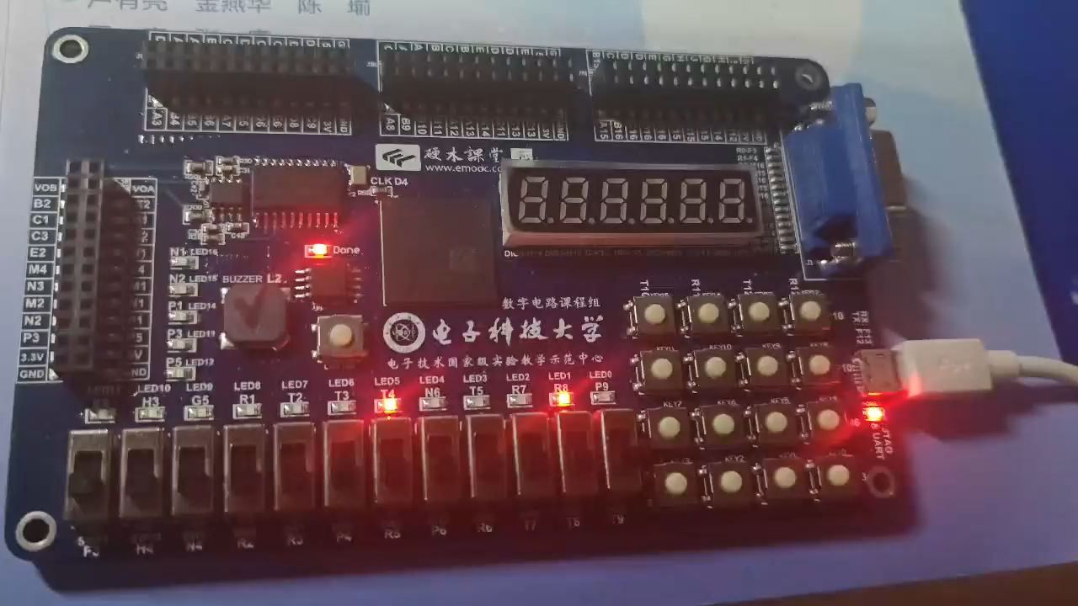

Slide 37
THANK YOU FOR LISTENING!

